Slide 1
Notes:
Kennt ihr eigentlich Zork [klick]

Slide 2
Notes:
Zork ist ein Videospiel, das in den 70er Jahren von einnigen MIT Studenten entwickelt wurde. Das besondere daran: Zork funktioniert nur mit einer CommandLine. Mehr braucht es nicht
[Zork-Docker herzeigen]
Man stellt also fest: Zork ist ein Chatbot. Voll funktionsfähig und das schon vor fast 50 Jahren

Slide 3
Chatbots
Notes:
Ich werde Zork für das heutige Referat als Grundreferenz für Chatbots hernehmen und die beiden Technologien zur Entwicklung von Chatbots Dialogflow und Rasa vorstellen und vergleichen

Slide 4
Was sind Chatbots?
Notes:
Zuerst müssen wir aber definieren: Was ist eigentlich ein Chatbot? Was macht ihn wirklich aus und was sind nur zusätzliche Features

Slide 5
Chatbots
Führen mit dem Nutzer einen Dialog in menschlicher Sprache
Benötigen keine künstliche Intelligenz
Sind „intuitive“ Suchmaschinen
Gibt es seit den 70ern
Werden oft überschätzt
Notes:
Die allgemeine Definition eines Chatbots ist recht simpel.
Ein Chatbot ist ein Programm, das mit dem Benutzer in für diesen verständlicher Sprache kommuniziert.
Daraus folt, dass es keiner Künstlichen Intelligenz bedarf, um einen Chatbot auf die Beine zu stellen
Auf Wikipedia findet man die Aussage, Chatbots seien „eher vergleichbar mit Volltextsuchmaschinen“ als irgendeiner Form von Intelligenz
Das stimmt und ich würde es so weit vereinfachen zu sagen, dass diese Programme für den Nutzer „intuitive Suchmaschinen“ sind.
Die Zeile auf der Folie „Chatbots werden oft überschätzt“ hört sich zwar negativ an, so ist sie aber nicht zu verstehen. Aber wenn wir mit einem Chatbot kommunizieren haben wir oft das Gefühl, dass dieser jetzt einfach alles können muss. Egal was wir ihm sagen, er muss uns eine hilfreiche Antwort liefern oder eine Aufgabe ausführen. Wenn wir Herrn Professor Krückl fragen, welche IDE wir am besten für das Programmieren in C++ verwenden, wird sicher eine klevere Antwort zurückkommen, aber keine hilfreiche. Und damit rechnen wir. Und auch Chatbots haben Gebiete, für die sie zuständig sind und in denen sie sich auskennen, wir als Nutzer müssen uns nur darüber informieren, um den Bot am besten verwenden zu können.

Slide 6
Wie arbeitet ein Chatbot?
Notes:
Wie arbeitet jetzt ein Chatbot?
Dazu schauen wir uns an, wie Zork eine Nutzereingabe auswertet

Slide 7
gehe nach Osten
Töte den Troll mit dem Schwert,
und schalte die Laterne ein
Notes:
Hat man den Satz „Töte den Troll mit dem Schwert, gehe nach Osten und schalte die Laterne ein“, so würde Zork ihn erst einmal nach Konjunktionen aufteilen und drei einzeln zu beurteilende Aussagen parsen. So lassen sich theoretisch beliebig viele Befehle aneinanderketten. Dieses Vorgehen ist eine Eigenheit von Zork und ist bei Dialogflow und Rasa nicht vorgesehen

Slide 8

Töte
Intent
Verb erkennen
den Troll
mit dem Schwert
Subjekt erkennen
Objekt erkennen
Entities/Slots
Notes:
Um uns die Verarbeitung eines einzelnen Befehls anzusehen, nehmen wir den ersten der drei Sätze, da er ein perfektes Exempel für einen Chatbot-Command ist.
Jeder Chatbot benötigt eine definierte Satzstruktur. Mit dieser Struktur kann der Chatbot dann leicht die wichtigen Variablen des Satzes erkennen.
In Zork muss an erster Stelle im Satz immer das Verb stehen, die dahinter stehende Engine, die Z-Machine, schlägt dann im internen Wörterbuch nach ob er dieses Verb kennt. Sobald er das Verb kennt, weiß der Chatbot auch, welche Felder danach noch ausgefüllt werden müssen.
Im Falle des Befehles „töten“ wäre dies der Troll, der als Subjekt fungiert. Würde der Satz nur „töte den Troll“ lauten, würde Zork einen jetzt fragen womit man den Troll töten wolle. Dieser Slot wird im Beispiel mit dem Schwert gefüllt.
Das Verb des Satzes wird Intent genannt, die Objekte heißen Entities. Slots sind die vordefinierten Plätze, an denen Entities eingesetzt werden müssen. Erst wenn alle notwendigen Slots gefüllt sind geht der Chatbot zur Verarbeitung des erkannten Intents.

Slide 9
Mehr Terminologie
Fulfillment/Endpoints:
Sagen dem Chatbot, was er nach dem erkennen eines (bestimmten) Intents machen soll (z.B. POST-Request an einen REST-Server)
Pipeline:
Die Datenbasis für den Wortschatz des Chatbots
Fallback:
Notfall-Protokoll (oder Intent) wenn ein Fehler auftritt, oder kein Intent erkannt wird
Notes:
Jetzt will ich kurz noch ein paar weitere Begriffe zu Chatbots erklären
Fulfillment definiert das Vorgehen des Chatbots, nachdem er einen Intent erkannt hat. Beim Beispiel mit dem Troll wäre dort inkludiert, zu überprüfen, ob es den Troll gibt, ob der Spieler im Besitz des Schwertes ist und so weiter.
Ein Endpoint kann ein REST-Server sein, an den der erkannte Intent per POST-Request gesendet wird. Der Endpoint kümmert sich um das Fulfillment
Pipelines gibt es nur bei AI-gestützten Chatbots und bilden die Datenbasis für den Wortschatz des Chatbots. Das dient vor allem der Erkennung von Synonymen bei Intents und Entities, um dem Supervisor, also dem Menschen, der dem Chatbot das Wissen einverleibt, Arbeit abzunehmen und die Kommunikation mit dem Chatbot natürlicher zu gestalten
Fallbacks bestimmen, wie der Chatbot reagiert, wenn er keinen Intent erkennt, oder ein unerwarteter Fehler auftritt. Das kann ein spezielles Fulfillment oder ein eigener Intent sein

Slide 10
Dialogflow Rasa Zork
Notes:
Nun möchte ich noch die Technologien, mit denen ich am meisten gearbeitet habe vergleichen. Und um einen neutralen Vergleichsgrund zu haben, nehme ich Zork noch dazu

Slide 11

Speech-To-Text
Notes:
Speech-To-Text ist sehr leicht zu vergleichen
Nur Dialogflow hat nämlich standardmäßig Speech To Text.
Bei Rasa müsste man es durch Drittprogramme lösen, bei Zork gibt es keine vorhergesehene Möglichkeit für sprachliche Eingabe

Slide 12
Entity Creation
Notes:
Wenn es um das Definieren von Entites geht, bietet auch Dialogflow die beste Variante.
Rasa könnte zwar mindestens so schnell sein, allerdings hat man hier so viele Möglichkeiten Entities und Synonyme zu definieren, dass man mit der Syntax leicht durcheinander kommt.

Slide 13
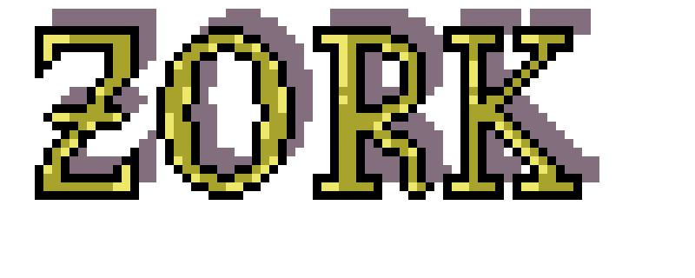
Entity Extraction
Notes:
Wenn es um die Erkennung von Entities im Satz geht muss ich sagen, dass tatsächlich Zork hier für seinen Use-Case am besten funktioniert.
Dialogflow funktioniert auch ziemlich perfekt, hat aber probleme, wenn es mehrere Entities mit ähnlichen Bezeichnungen gibt.
Rasa hat hier seine größte Schwäche. Die Entity Extraction hat hier oft Probleme mit der Confidence, die immer schlechter wird, je mehr Befehle und Entities es gibt.

Slide 14
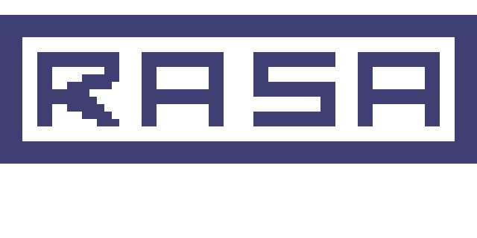
Intent Definition
Notes:
Wer schnell viele Intents und Trainingssätze schreiben will, der ist mit Rasa am besten bedient.
Dialogflow ist hier durch seine graphische Oberfläche viel langsamer, auch wenn es für Einsteiger natürlich leichter ist.
Rasa arbeitet jedoch mit MarkDown Files und markiert Entities in Trainingssätzen mit MarkDown-Link-Syntax, was es unglaublich flink macht, wenn man schnell mit der Tastatur ist

Slide 15
Intent Recognition
Notes:
Wenn es darum geht, die definierten Intents zu erkennen, zieht Rasa aber wieder den kürzeren.
Sowohl Dialogflow als auch Zork haben eine Einwandfreie Intent Recognition, was auf Seiten von Dialogflow sicherlich dem Machine Learning von Google zu verdanken ist

Slide 16
Hosting
Notes:
Beim Hosting darf Rasa aber so richtig scheinen. Man kann es dockern, lokal laufen lassen und das ohne an einen Giganten wie Google gefesselt zu sein

Slide 17
Pricing
Notes:
Auch beim Pricing bietet Rasa die beste Leistung ohne dafür bezahlen zu müssen.
Da es Self-Hosted ist, muss ja Rasa selber auch nicht für Serverplatz und co aufkommen

Slide 18
Selbstlernende Chatbots
Nette Spielerei für Experimente
Probleme bei Chatbots, die bestimmte Aufgaben erfüllen sollen:
Wie lernt der Chatbot, dass er bei „Wie spät ist es?“ die Uhrzeit abrufen und ausgeben muss?
Woher weiß er, welche Funktionen er nutzen kann
Inkonsistenz der Antworten (Morgen reagiert er auf denselben Befehl anders als heute)
Notes:
Abschließen möchte ich mit dem scheinbar spannendsten Thema: Selbstlernende Chatbots
Leider muss ich euch da gleich enttäuschen, selbstlernende Chatbots sind für praktische Anwendungsfälle nicht mehr als nette Experimente und Spielerein, da sie mit viel zu vielen Problemen kommen.
Wie lernt ein Chatbot, dass er auf „Wie spät ist es“ mit dem Ausgeben der Uhrzeit reagieren soll?
Wie weiß der Chatbot überhaupt, dass er Zugriff auf die Uhrzeit hat?
Und das größte Problem: Wenn ich jeden Tag mit dem Chatbot arbeite und mich daran gewöhnen will, wie ich mit ihm reden muss, kann es bei einem selbstlernenden Chatbot sein, dass er morgen plötzlich nicht mehr auf denselben Befehl wie heute reagiert, oder noch schlimmer, anders reagiert und vielleicht Aktionen ausführt, die ich gar nicht will

Slide 19
Fazit
Wer AI will kommt an Google nicht vorbei
Wer Open Source will nimmt RASA
Wer seine Endpoints lokal hosten will nimmt RASA
Wer schnelle Integration will nimmt DIALOGFLOW
Wer Spaß haben will nimmt ZORK
Notes:
Eine kurze Zusammenfassung dieser Litanei
Jeder AI gestützte Chatbot verwendet Tensorflow, was immer noch im Besitz von Google ist. Somit kommt man selbst bei Rasa nicht komplett ohne Google Produkte aus.
Wem Open Source wichtig ist, dem lege ich Rasa ans Herz, auch weil man seine Endpoints hier lokal hosten kann, wohingegen Dialogflow nur online verfügbare endpoints unterstützt
Eine Stärke von Dialogflow, neben der sehr zuverlässigen Befehlserkennung ist, dass man seinen Chatbot mit wenig Aufwand in Plattformen wie Telegram, Slack oder natürlich den Google Assistant integrieren kann
Wer sich mal einem genialen Puzzle unterziehen will, dass noch dazu mit dem Chatbot-Konzept funktioniert, der soll sich mal an Zork versuchen, dass es sogar als ganz einfachen Docker-Cotainer gibt

